Slide 1
Плетеные салфетки
Лашина Г.В.

Slide 2
Мы сюда пришли учиться, Не лениться, а трудиться. Работаем старательно, Слушаем внимательно.

Slide 13
Кладём лист горизонтально.

Slide 14
Чертим окружность радиусом 9 см.

Slide 15
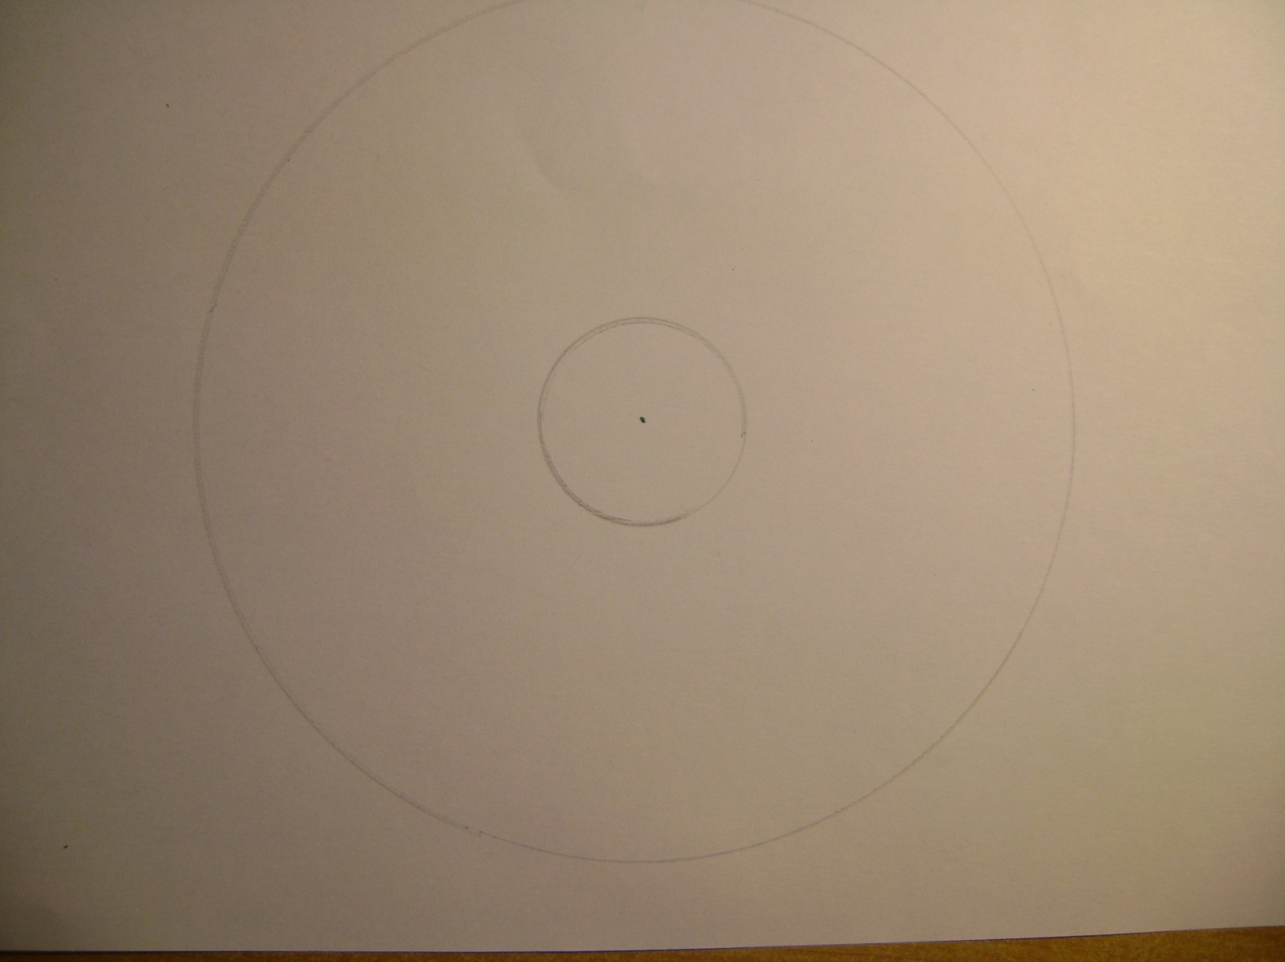
Внутри большой окружности чертим окружность радиусом 2 см.

Slide 16
Делим нашу большую окружность на 12 равных частей. Сначала разделим её на 6 равных частей.

Slide 17
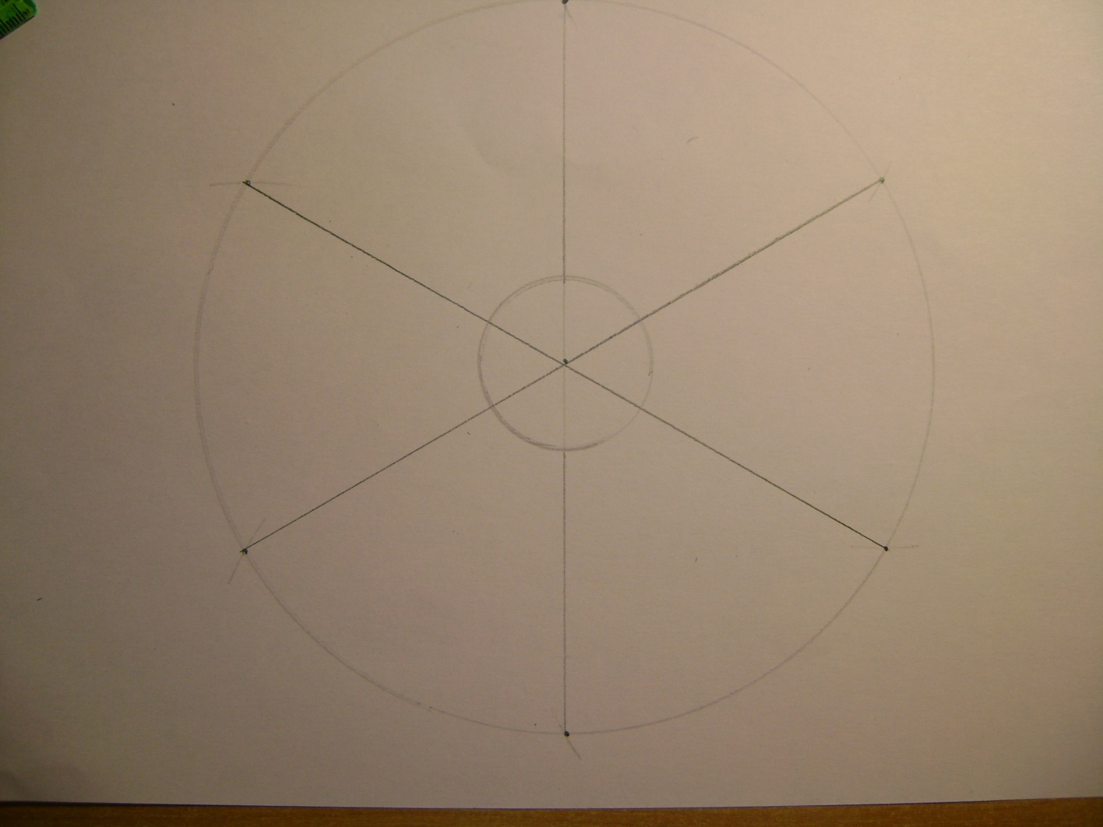
Чтобы разделить окружность на шесть равных частей, от любой ее точки отложим отрезки, равные радиусу окружности R=9 см.

Slide 18
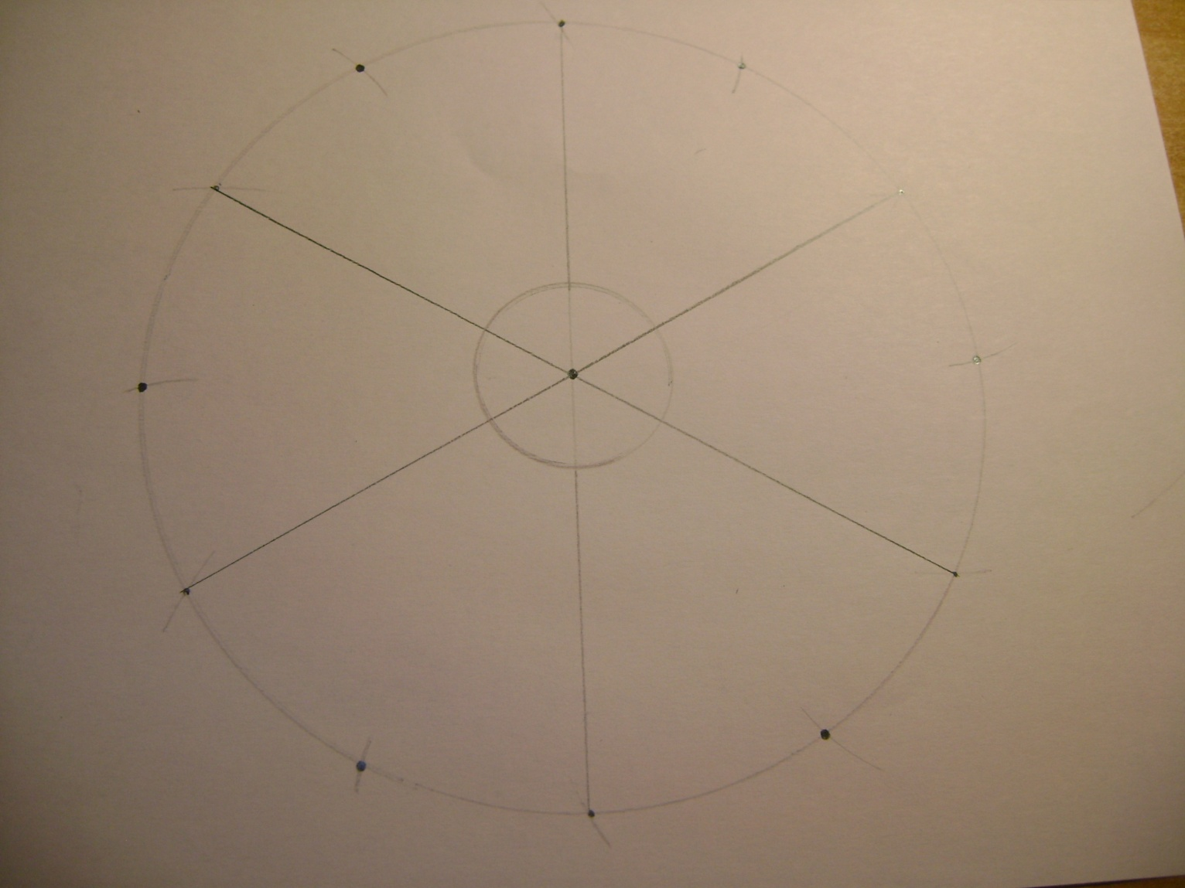
Теперь делим наши 6 частей окружности пополам. Из каждой точки окружности с помощью циркуля откладываем по 4 см 5мм.

Slide 19
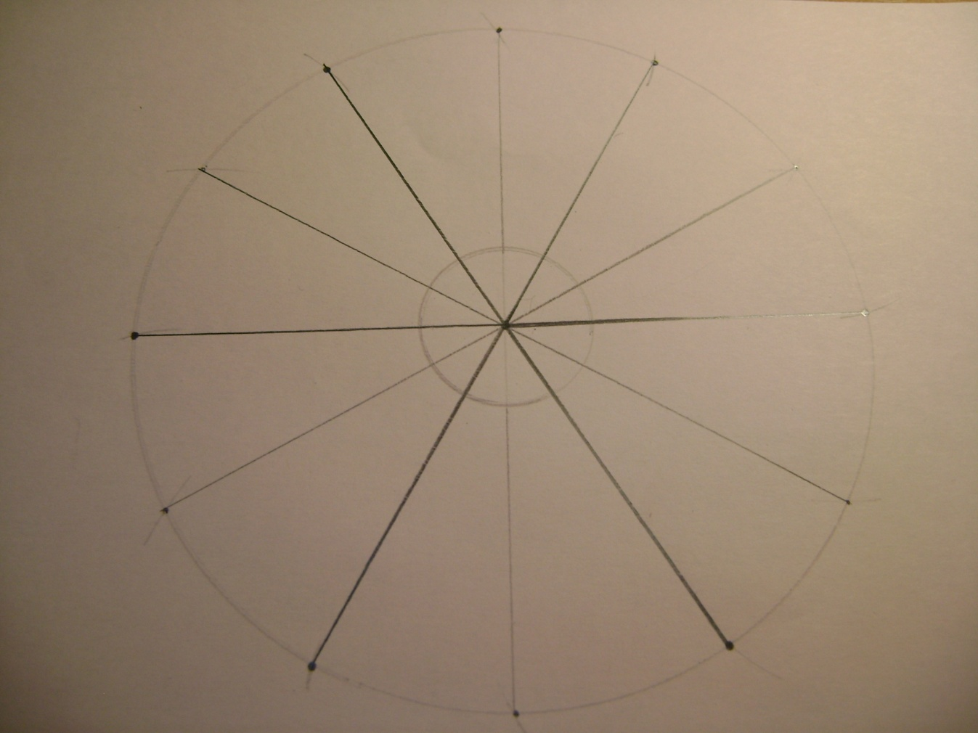
Соединяем точки с центром маленькой окружности.

Slide 20
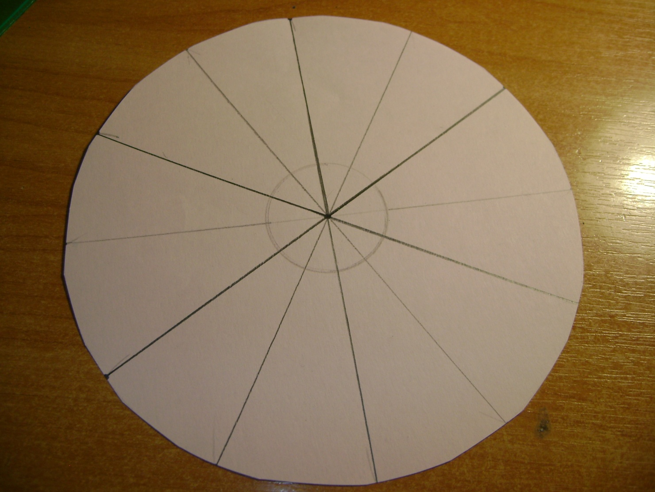
Вырезаем нашу большую окружность.

Slide 21
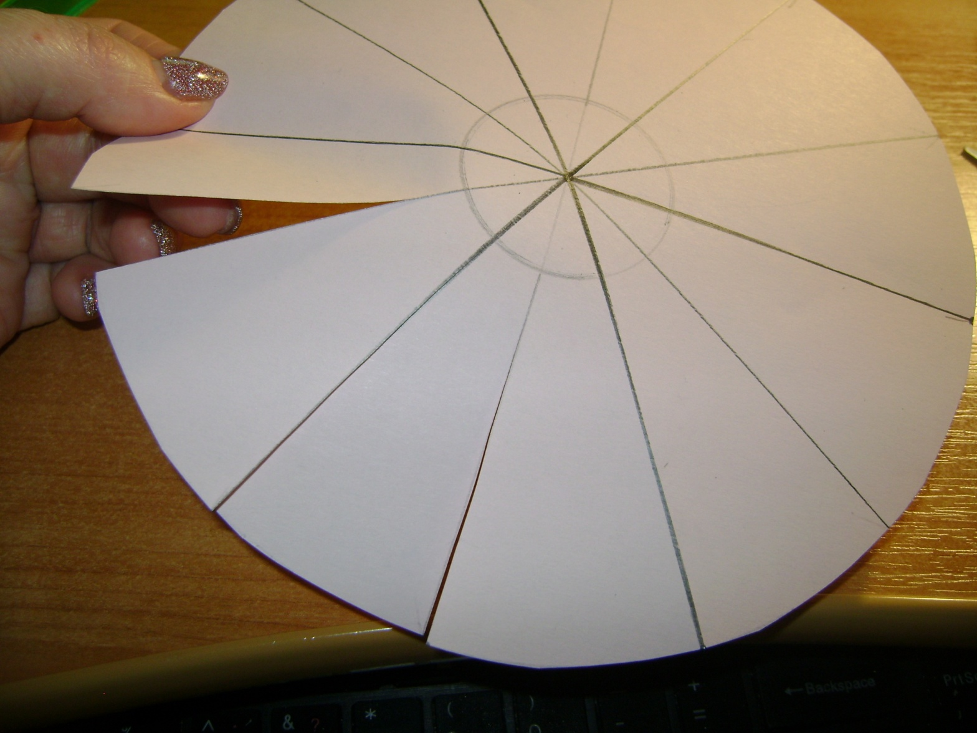
По линиям, которые разделили нашу окружность на 12 частей, делаем надрезы до маленькой окружности.

Slide 22
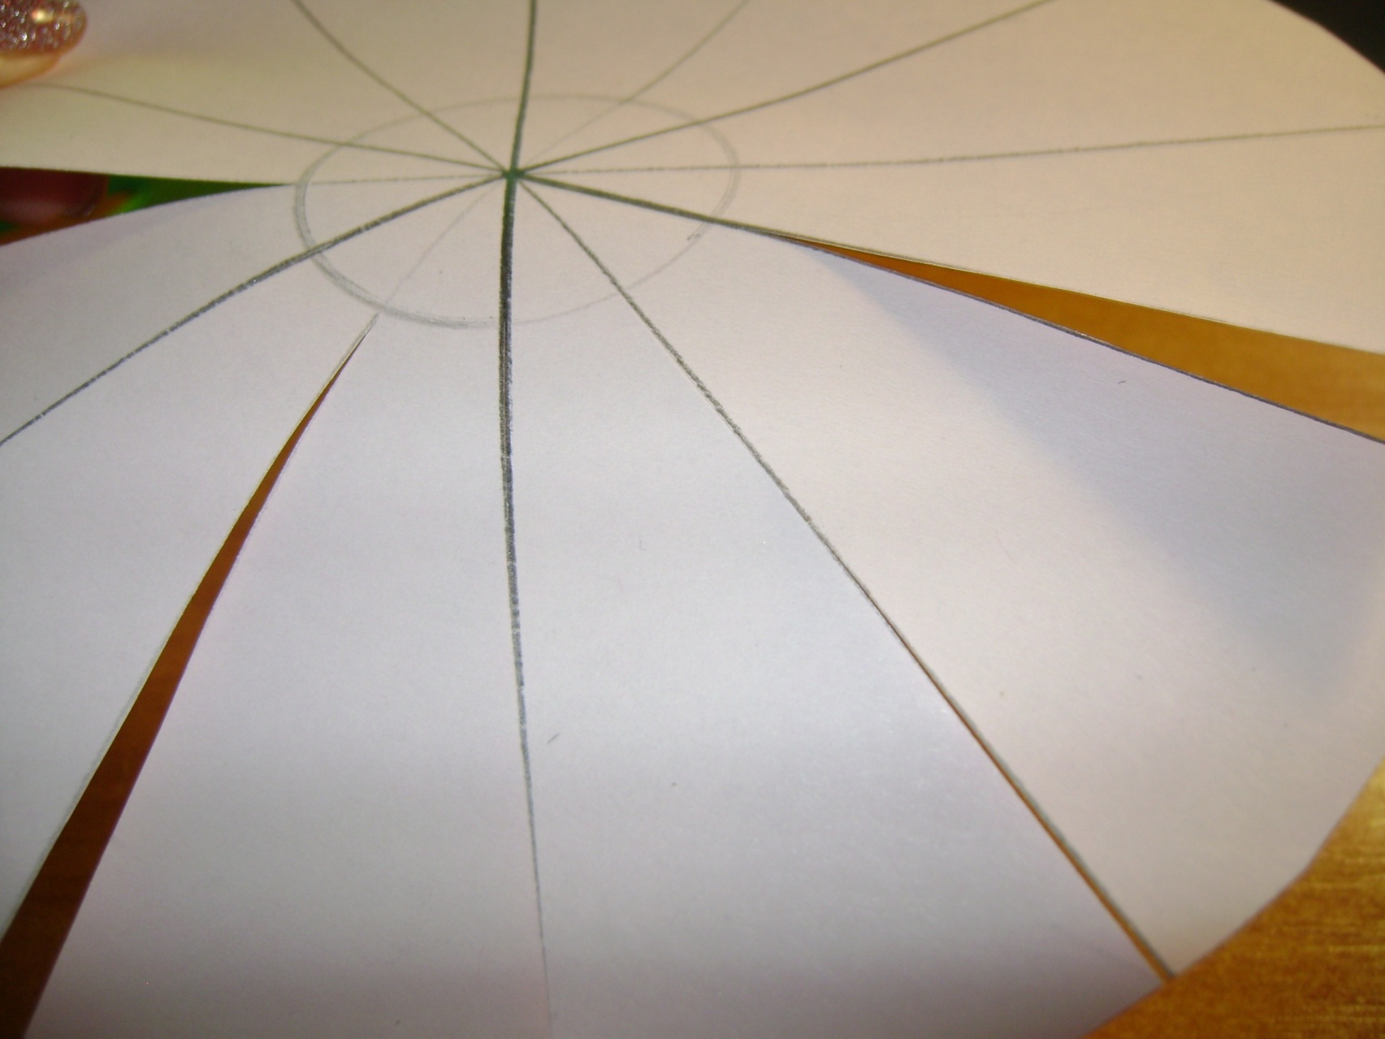

Slide 23
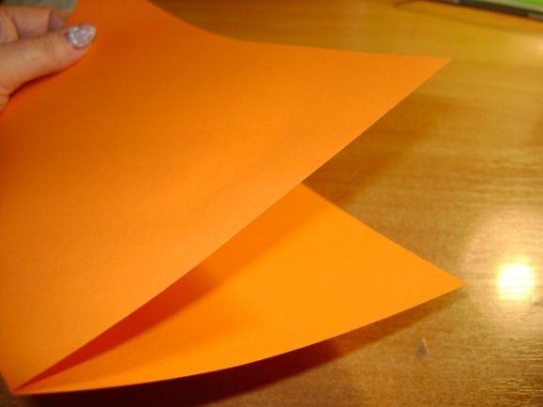
Берем другого цвета лист бумаги и складываем его пополам.

Slide 24
На линии сгиба бумаги ставим точку в центре.

Slide 25
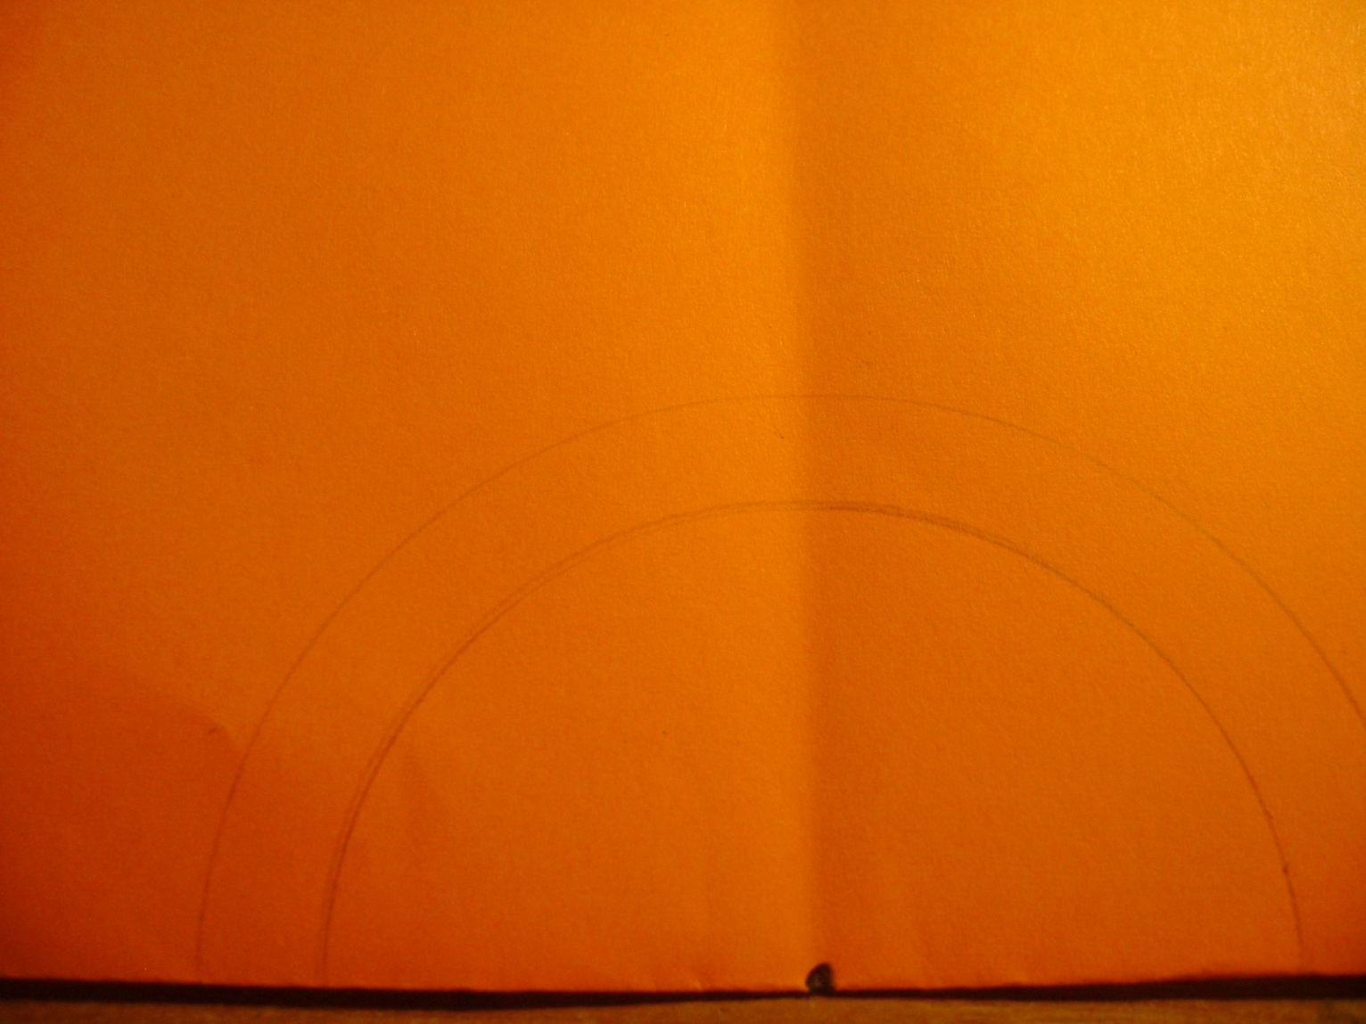
Из данной точки проводим полуокружности, начиная с 2 с. Каждую следующую на 1 см больше.

Slide 26
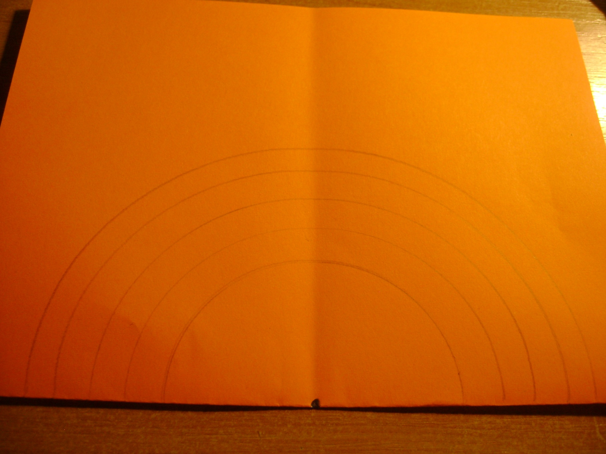

Slide 27
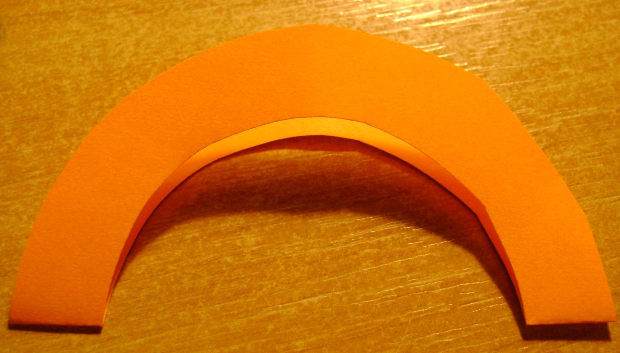
Вырезаем, полученные полуокружности.

Slide 28
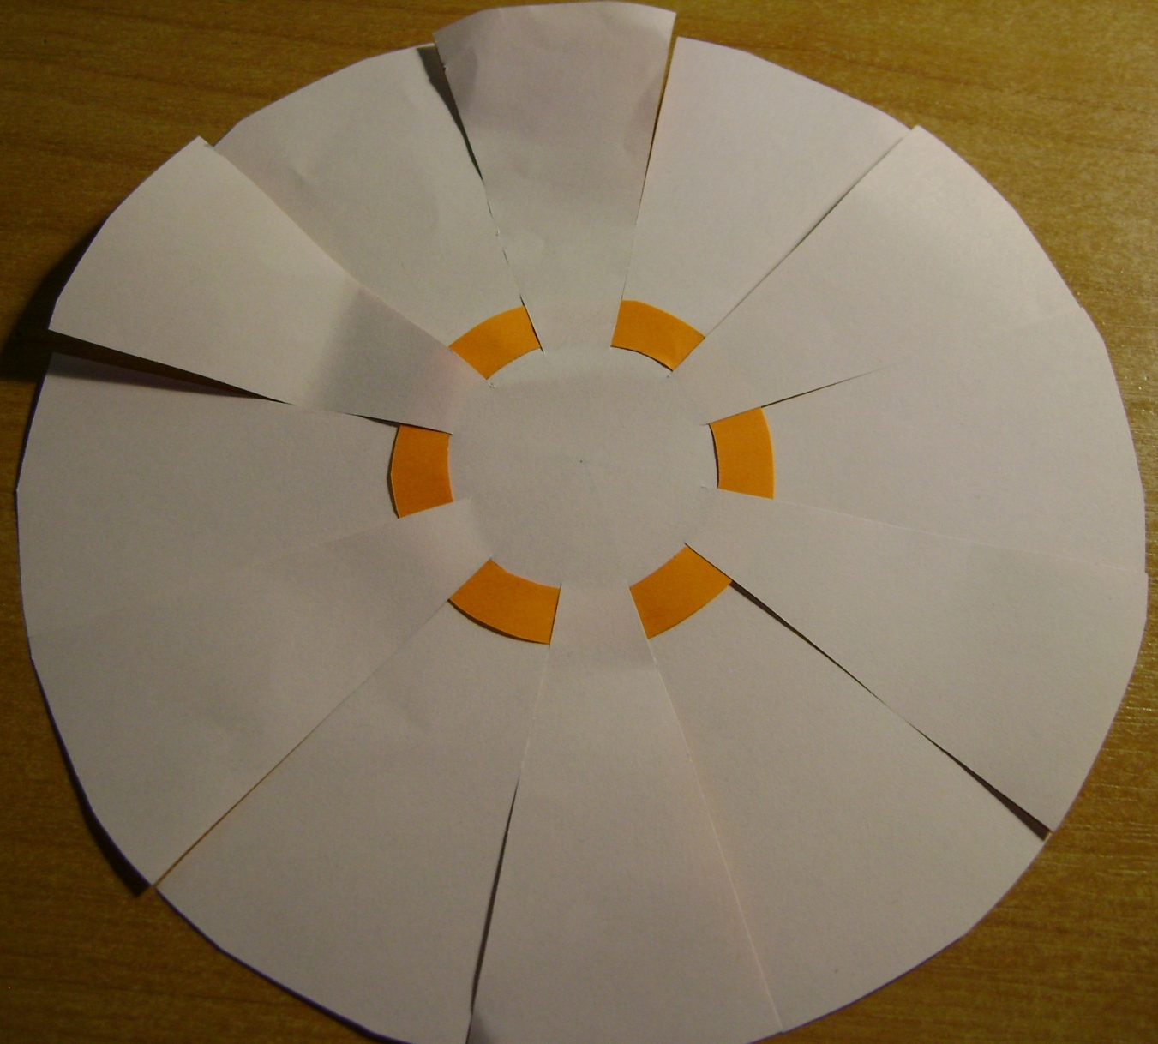
Начинаем их вплетать в основу нашей окружности в шахматном порядке.

Slide 29
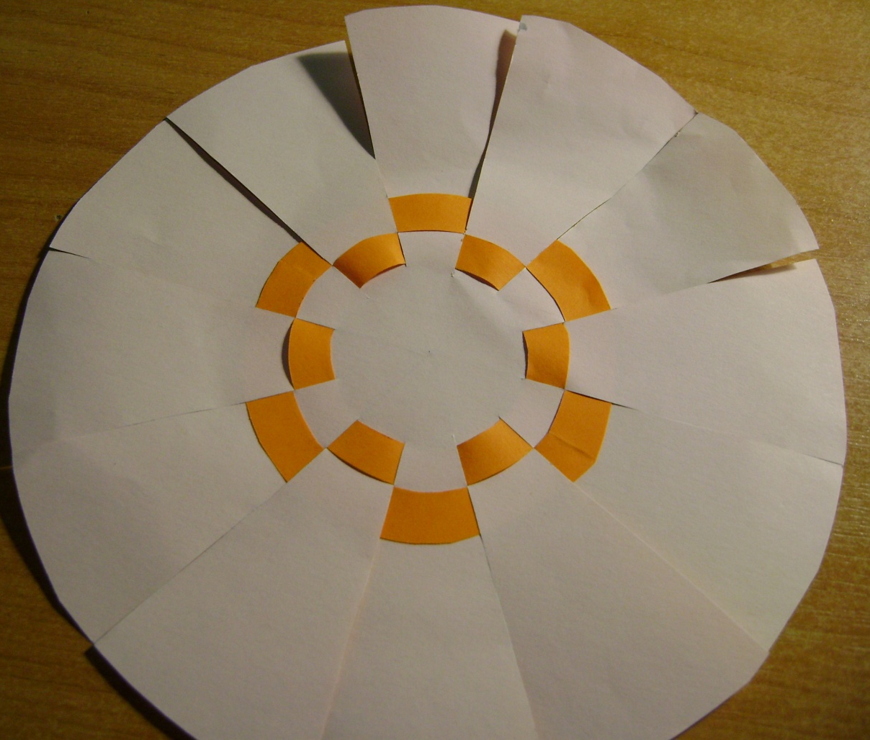
Продолжаем вплетение до тех пор, пока наша основа полностью не будет заполнена. Последнее вплетение приклеиваем к основе.

Slide 30
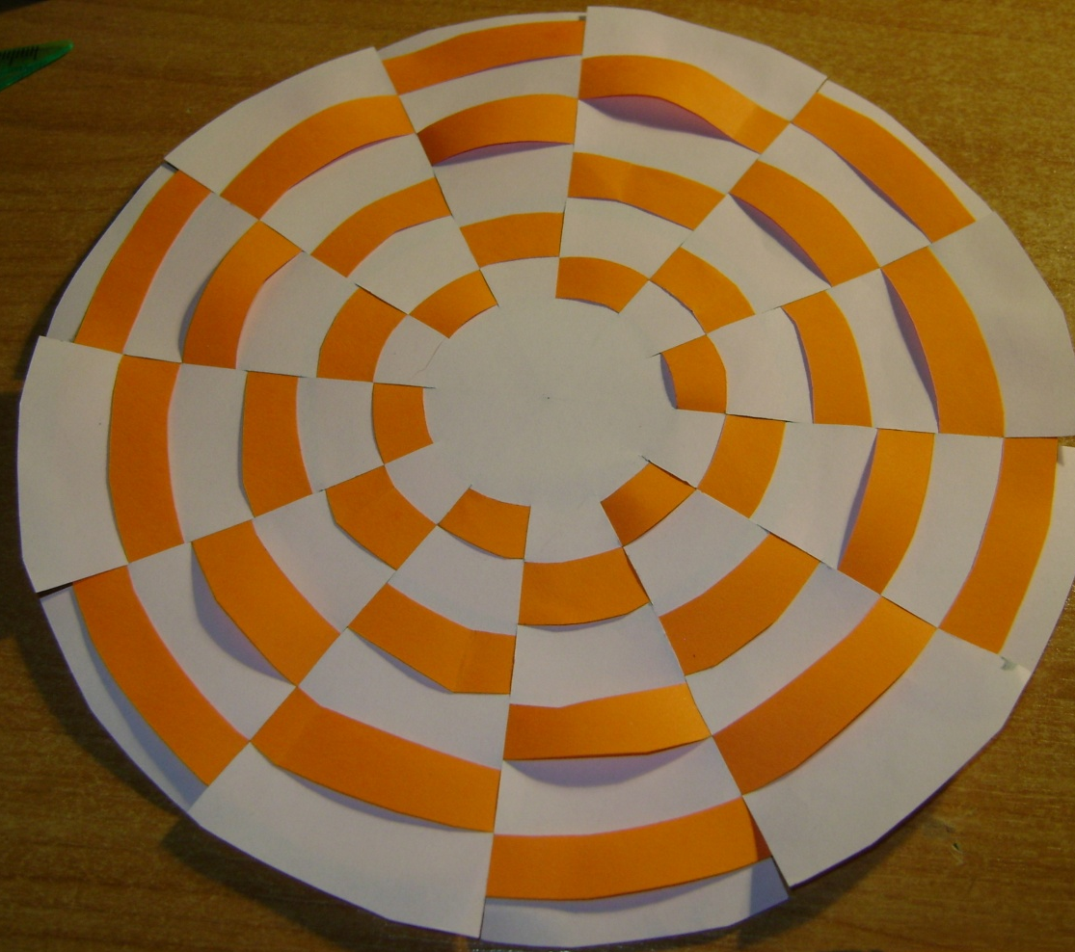
Наша салфетка готова!

